Slide 1

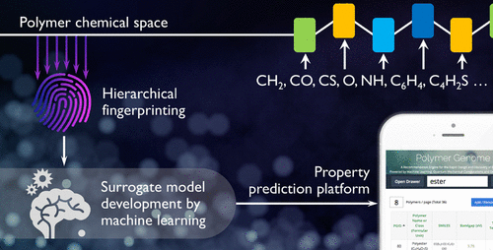
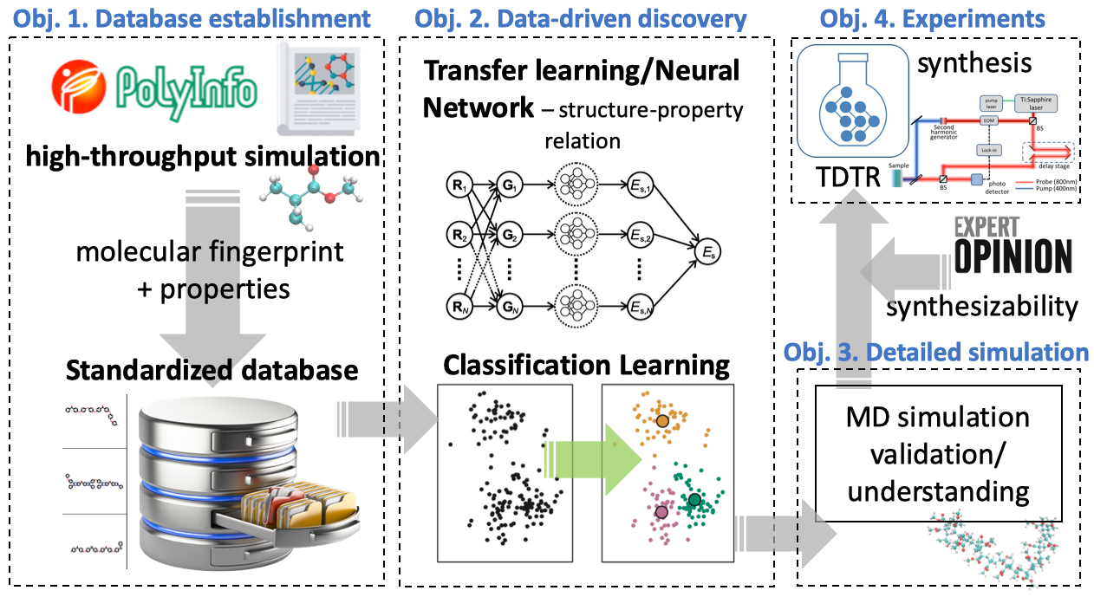
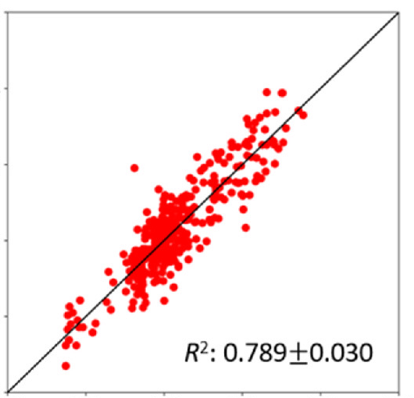
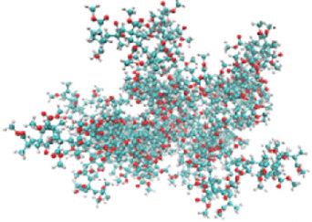
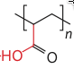
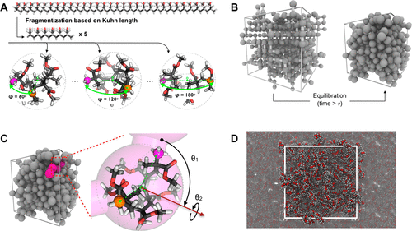
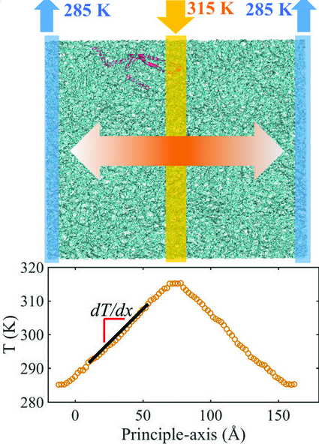
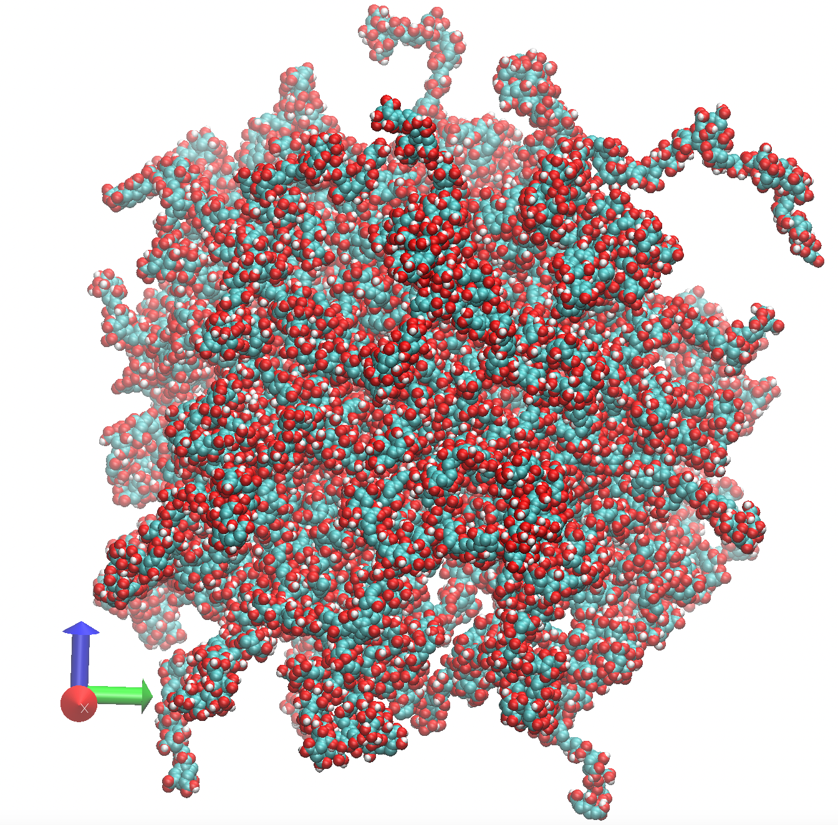
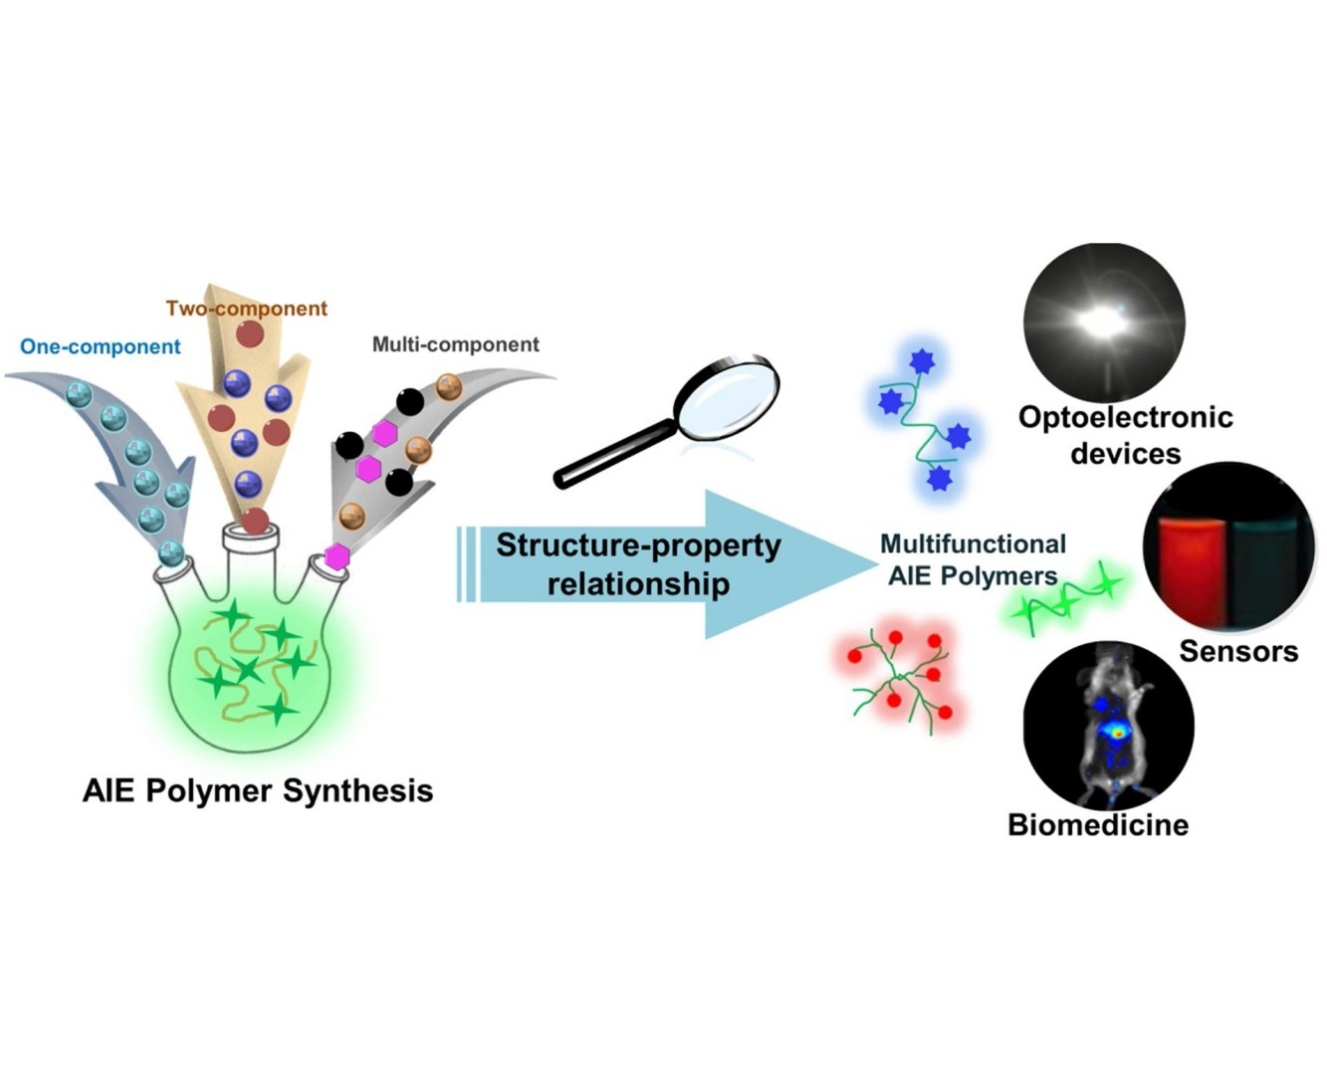
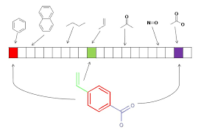
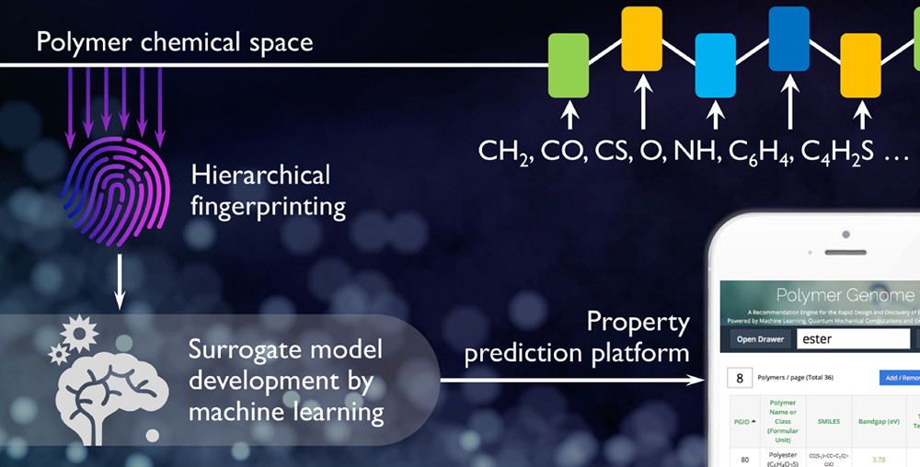
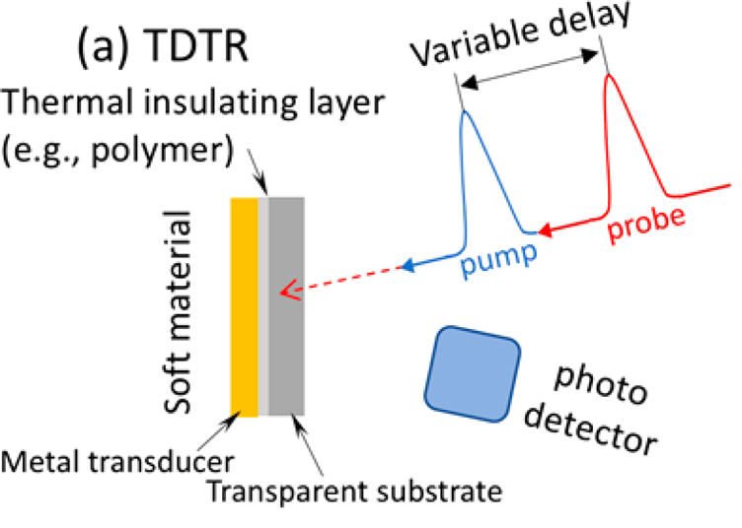
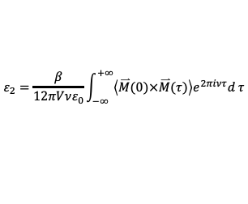
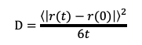
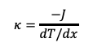
简洁的用户输入
结构单元 *CC(*)C(=O)O、密度0.5 g/cm³、聚合度100、分子数100、力场opls
分子动力学验证与解释
结构建立、力场赋值、动力学模拟
分类学习
模拟计算结果
神经网络-结构与性能关系
机器学习预测值
分子结构、物理性能、不确定性范围、
合成表征条件、计算模拟参数等
实验合成可行性
实验合成
标准化数据库
分子指纹
实验表征
物理性能计算与统计
$$D=\frac{{\left\langle \left|r(t)−r(0)\right|\right\rangle }^{2}}{6t}$$
$$κ=\frac{−J}{dT/dx}$$
$$ε_{2}=\frac{β}{12πVνε_{0}}\int_{−∞}^{+∞}{\left\langle \overset{⃑}{M}(0)×\overset{⃑}{M}(τ)\right\rangle e^{2πiντ}d⁡τ}$$
Combining ab initio and ab initio molecular dynamics simulations to predict the complex refractive indices of organic polymers
Polymer genom
AIE polymers: Synthesis and applications
Chain length effect on thermal transport in amorphous polymers and a structure–thermal conductivity relation
Figure 1. A schematic summary of the proposed research and methods.

Slide 2
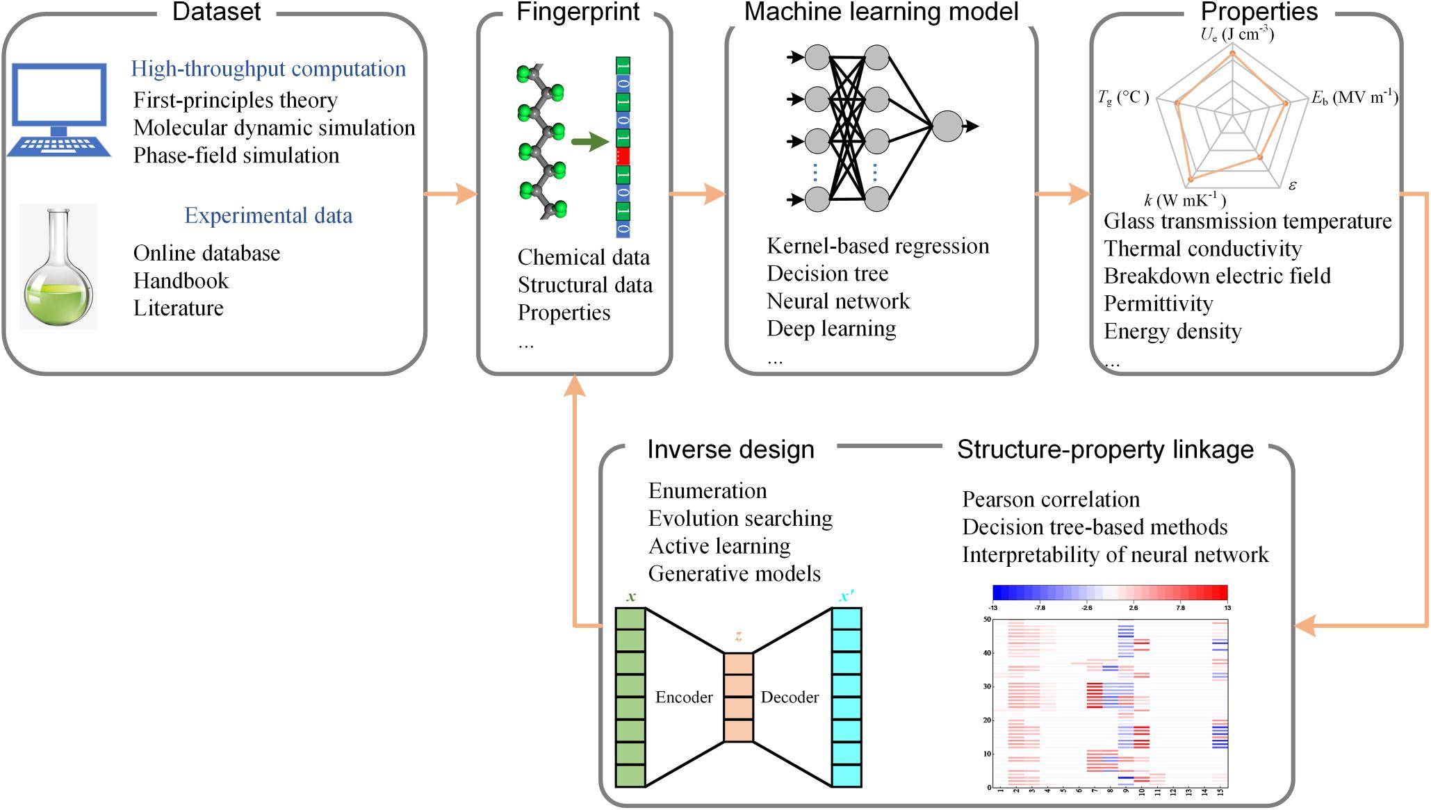
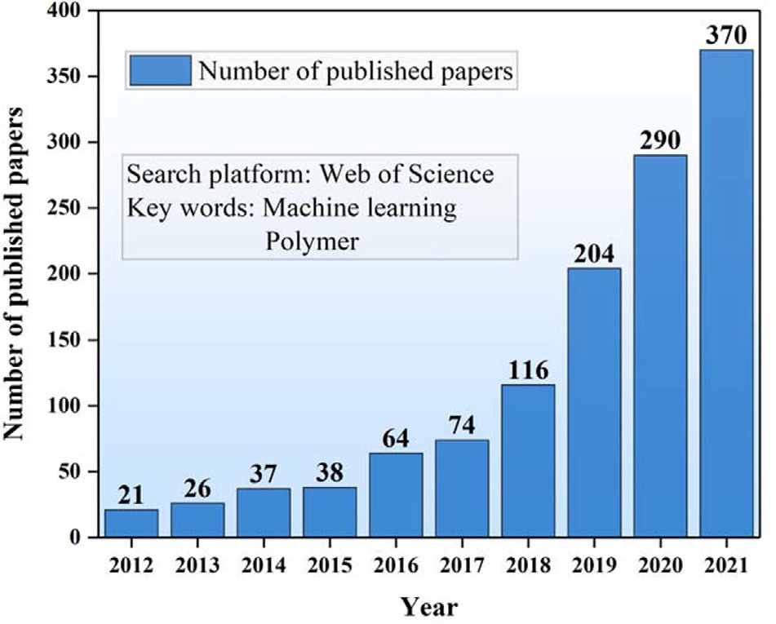
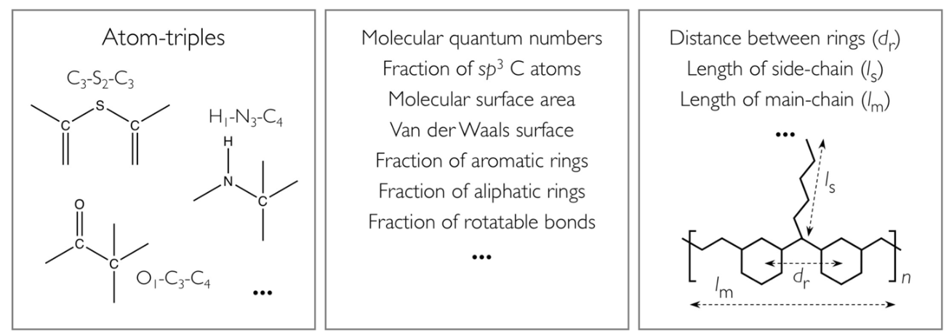
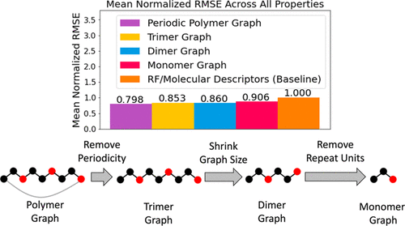
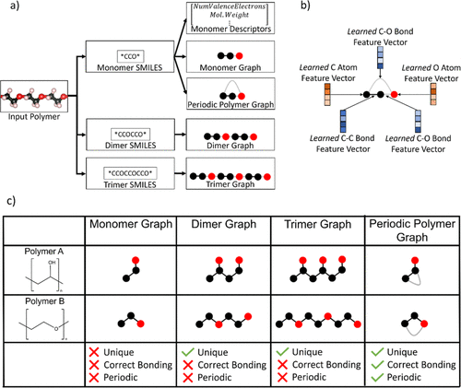
（b）
（a）
（a）
（b）

Slide 3
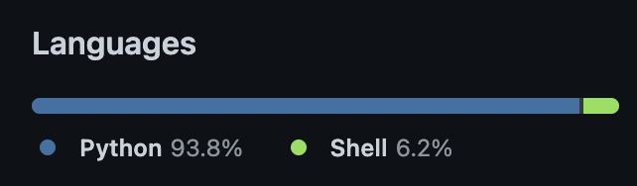
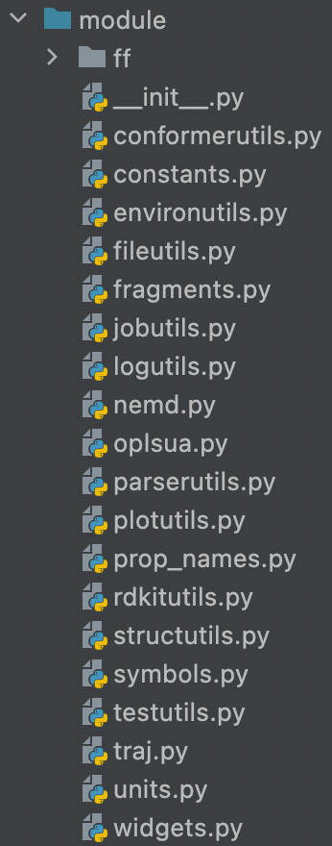
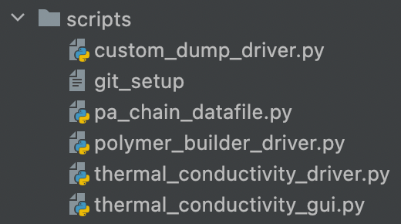
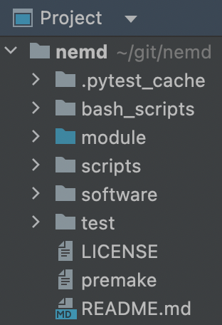
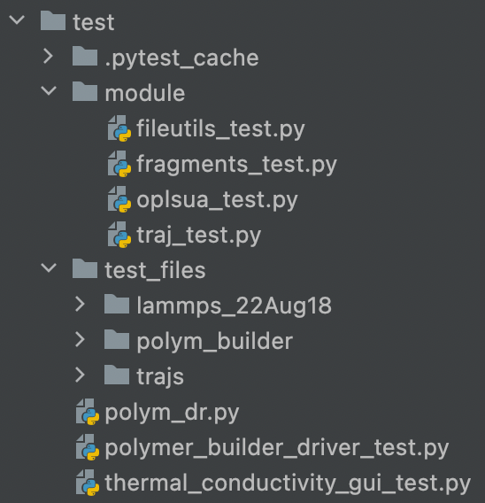
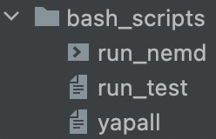
（a）
（b）
语言
3000 行的模块程式
1000 行的驱动脚本
Python 93.8%
Shell 6.2%
项目结构
500 行的单元测试
耗时30 分钟
60000 原子（共100根分子链）
密度0.5 g/cm^3
周期性边界边长：133.77 埃
指令：
run_nemd polymer_builder_driver.py '*CC(*)C(=O)O' '*CC(*)C(=O)O' -cru_num 100 -mol_num 100 -seed 1234 -density 0.5 -cell grow
Bash 脚本

Slide 4
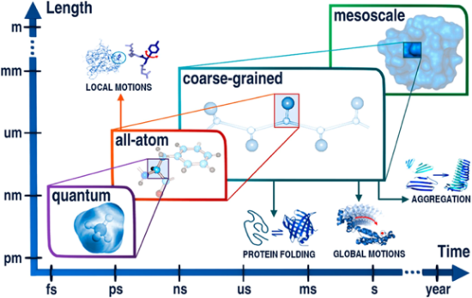
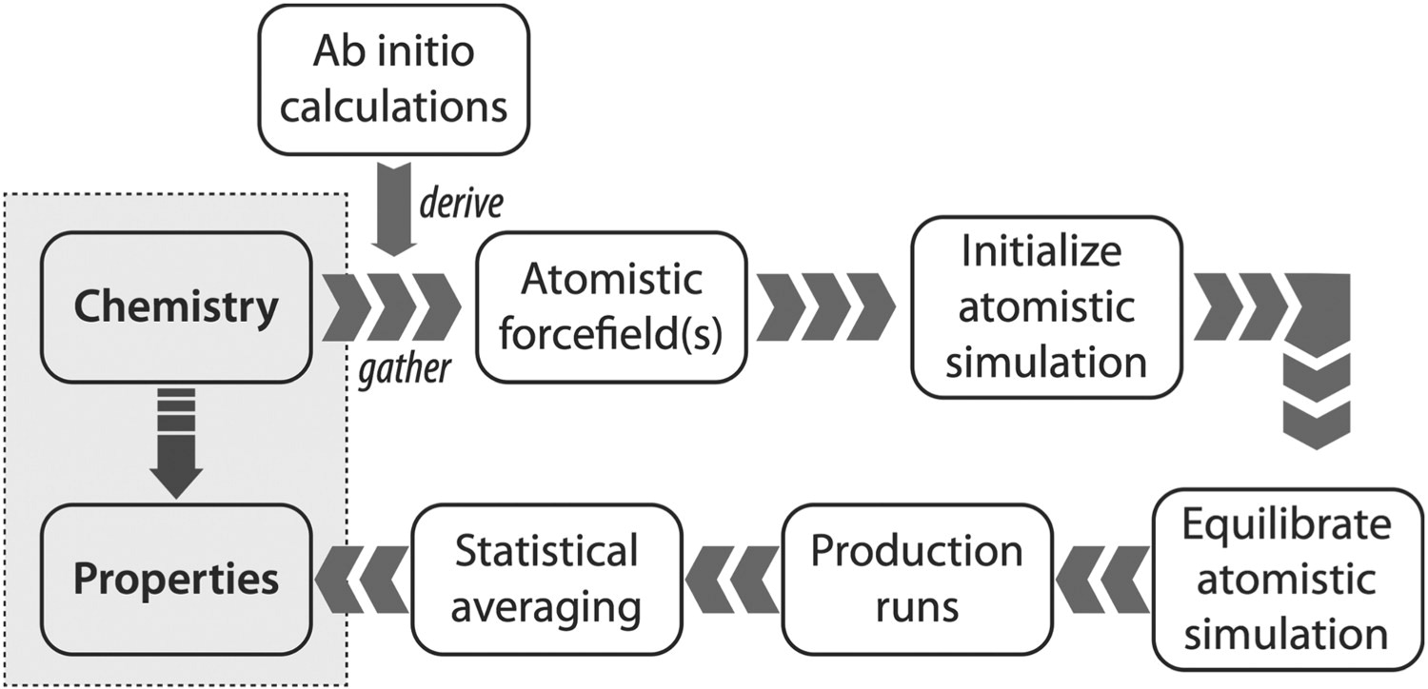
（a）
（b）

